Slide 1



INSTITUTO FEDERAL DE SÃO PAULO - CAMPUS CATANDUVA
VINO BEBIDAS
DE CADA UVA, UM UNIVERSO DE SABORES
Apresentado Por:
Apresentado Por:
Apresentado Por:
Apresentado Por:
Ana Penariol
Danyell Hervano
Eduardo Lemes
Guilherme Batista

Slide 2




Introdução
A EMPRESA
A PROBLEMATICA
O SOFTWARE
OS REQUISITOS
A DIAGRAMAÇÃO

Slide 3


A Vino Bebidas
A VINÍCOLA VINO É UMA EMPRESA DE PEQUENO PORTE DEDICADA À PRODUÇÃO E COMERCIALIZAÇÃO DE VINHOS ARTESANAIS, QUE BUSCA EXCELÊNCIA TANTO NA QUALIDADE DE SEUS PRODUTOS QUANTO NA GESTÃO EFICIENTE DE SUAS OPERAÇÕES.

Slide 4
Problemática
DOCUMENTAL
DIFICULDADE EM ENCONTRAR ARQUIVOS
PERDA/EXTRAVIO DE DOCUMENTOS
FINANCEIRO
DIFICULDADE EM VISUALIZAR OS LUCROS E PERDAS
ATRASOS EM PAGAMENTOS

Slide 5


Software
ORGANIZAÇÃO
AUDITORIA
VISUALIZAÇÃO
PLANEJAMENTO

Slide 6



Requisitos do Sistema
A BASE DA PROGRAMAÇÃO

Slide 7

RF01 - CADASTRO USUÁRIO
RF02 - CONTROLE ACESSO
RF03 - DIGITALIZAÇÃO DOS DOCUMENTOS
O sistema deve permitir que o administrador realize o cadastro dos usuários do sistema, tendo em vista dados cruciais, como Nome Completo, CPF e RG, Data de Nascimento, Telefone, Email, Senha, Endereço, Cargo na Empresa, Conta Bancária, Valor do Salário, Horas Trabalhadas. Exemplos de Usuários são: O Diretor Financeiro, o único que pode adentrar no sistema, verificar as despesas, pedir relatórios detalhados, analisar os gráficos de tendências financeiras a respeito da empresa.
O sistema deve registrar a data e hora do login dos usuários, permitindo análise de acessos não autorizados e conferência das horas trabalhadas, servindo como um “ponto de trabalho”.
O sistema deve escanear os documentos para imagem, após ter a imagem em uma boa resolução, o sistema se utilizará de um sistema OCR (Reconhecimento Óptico de Caracteres) para converter a imagem para um documento de texto, onde o sistema possa filtrar as informações.
RF04 - ARQUIVAMENTO DAS DIGITALIZAÇÕES
RF05 - CRIAÇÃO DE ANÁLISES
RF06 - ALERTAS
O sistema deve notificar o Diretor Financeiro com antecedência sobre vencimentos de contas, impostos e pagamentos.
O sistema deve salvar a análise dos documentos em formato de texto(doc ou docx), para futuras auditorias do sistema ou reprocessamento das análises.
O sistema será carregado com os principais nichos e tendências do mercado financeiro em questão, com tais dados o sistema se utilizará de inteligências artificiais para emprestar os dados recebidos das digitalizações, e receber uma análise criteriosa a respeito da empresa.

Slide 8
RF07 - CÁLCULO DE PAGAMENTOS
RF08 - RELATÓRIO SALÁRIO
RF09 - RELATÓRIOS FINANCEIROS
RF10 - RELATÓRIOS PERSONALIZADOS
O sistema deve calcular automaticamente os pagamentos dos funcionários com base em salário fixo, horas extras e descontos aplicáveis.
O sistema deve gerar relatório de cada salário daqueles funcionários que pediram ao Diretor Financeiro, ou que tiverem alguma dúvida a respeito de seu pagamento.
O sistema deve gerar relatórios detalhados sobre receitas, despesas e fluxo de caixa, com possibilidade de filtro por período, tipo de documento ou setor da empresa.
O sistema deve permitir o livre arbítrio do usuário, dando a ele a liberdade de escolher os tipos de dados, setores, datas/períodos e valores variados para gerar um relatório com os dados que ele requisitar.
RF11 - INTEGRAÇÃO BANCÁRIA
RF12 - SIMULAÇÃO DE CENÁRIOS FINANCEIROS
RF13 - GRÁFICOS E RELATÓRIOS COMPARATIVOS
O sistema deve permitir a conciliação bancária e agendamento de pagamentos automáticos.
O sistema deve permitir análise de impacto de cortes de custos e investimentos futuros.
O sistema deve apresentar os dados brutos ao usuário de forma clara e direta, após isso o sistema deve apresentar gráficos lado a lado, com o intuito de comparar dados de x tempo anterior com dados atuais, ou setores x para setores y, ou por tipo de dados lucros, despesas ou afins, da mesma forma será com os relatórios detalhistas, onde o sistema pode colocar lado a lado facilitando a análise do diretor financeiro.

Slide 9
Diagramação do Projeto
A VISÃO MAIS SIMPLIFICADA

Slide 10

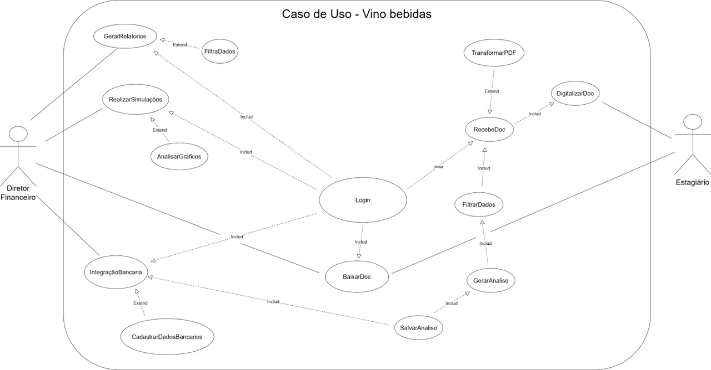
Diagrama Caso de Uso

Slide 11
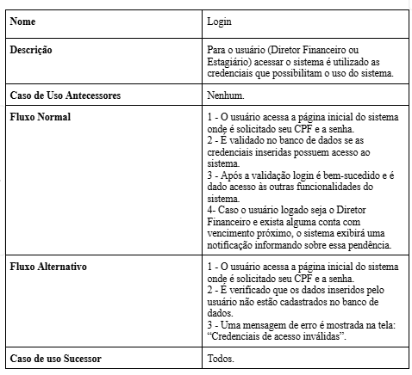
Especificação Caso de Uso

Slide 12
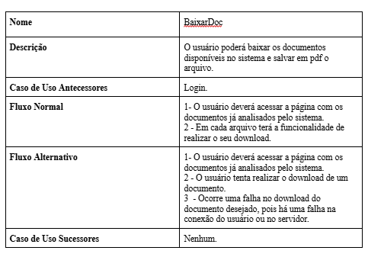
Especificação Caso de Uso

Slide 13
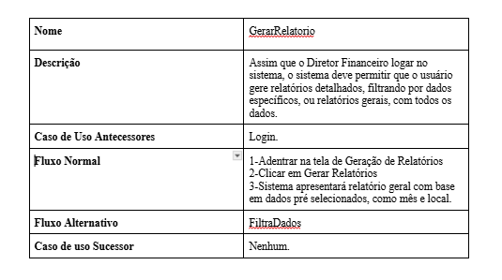
Especificação Caso de Uso

Slide 14
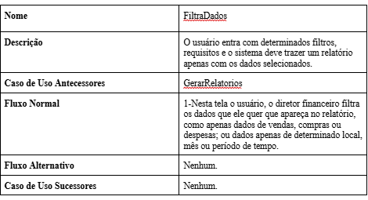
Especificação Caso de Uso

Slide 15
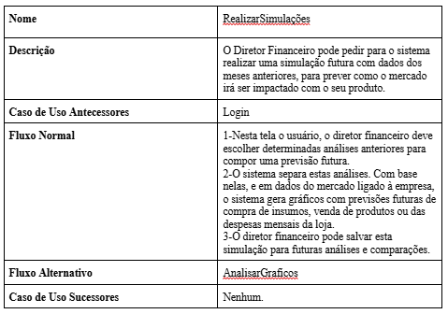
Especificação Caso de Uso

Slide 16
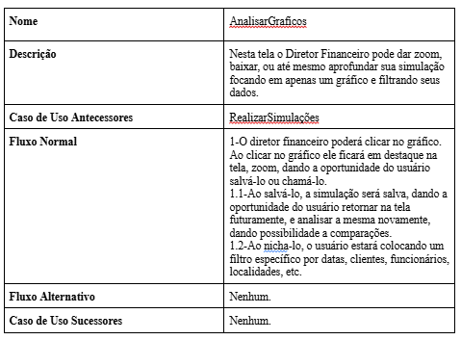
Especificação Caso de Uso

Slide 17
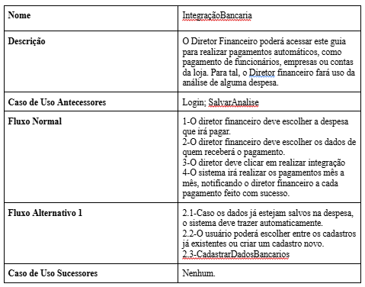
Especificação Caso de Uso

Slide 18
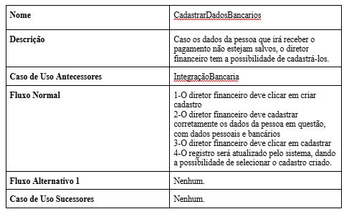
Especificação Caso de Uso

Slide 19
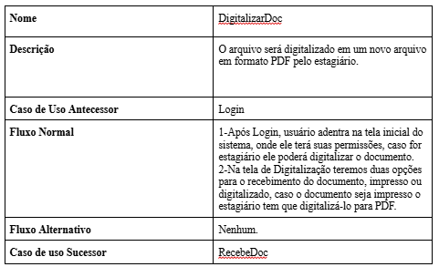
Especificação Caso de Uso

Slide 20
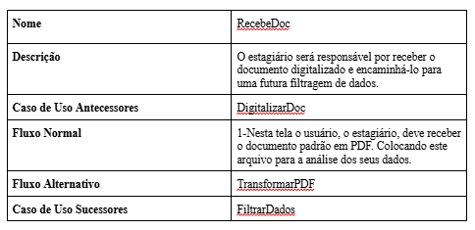
Especificação Caso de Uso

Slide 21
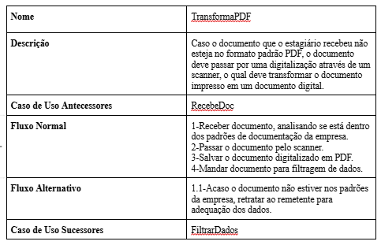
Especificação Caso de Uso

Slide 22
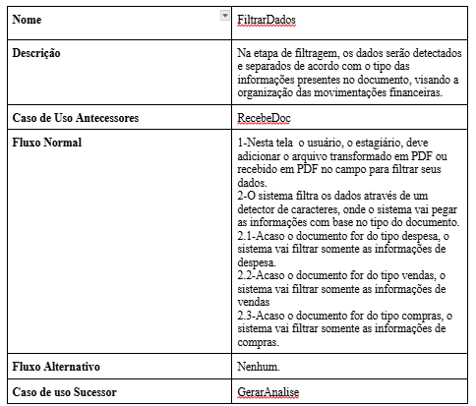
Especificação Caso de Uso

Slide 23
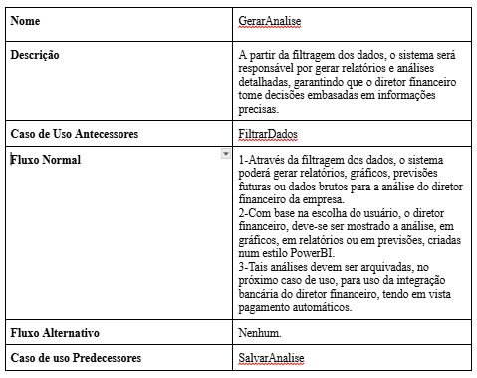
Especificação Caso de Uso

Slide 24
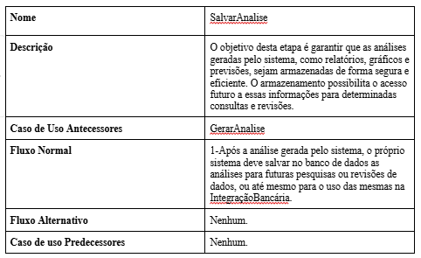
Especificação Caso de Uso

Slide 25
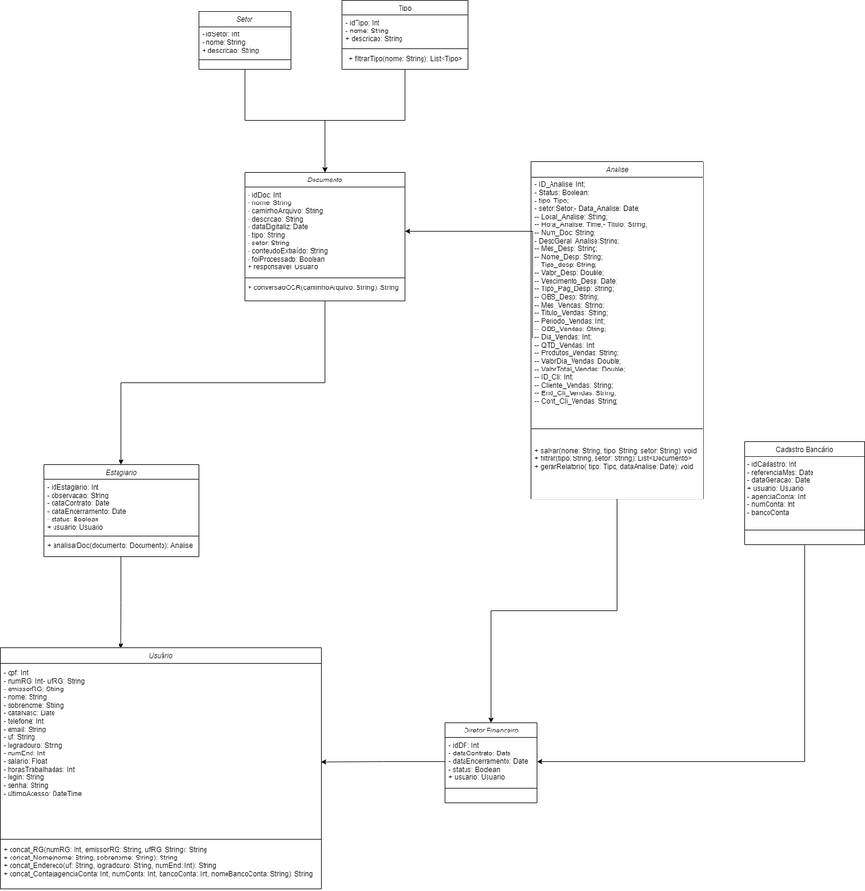
Diagrama de Classes

Slide 26
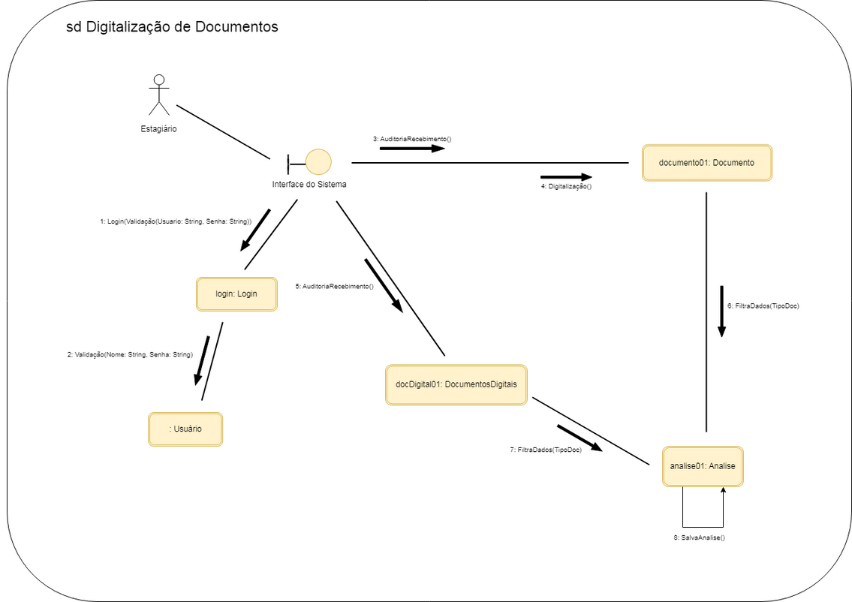
Diagrama de Colaboração

Slide 27
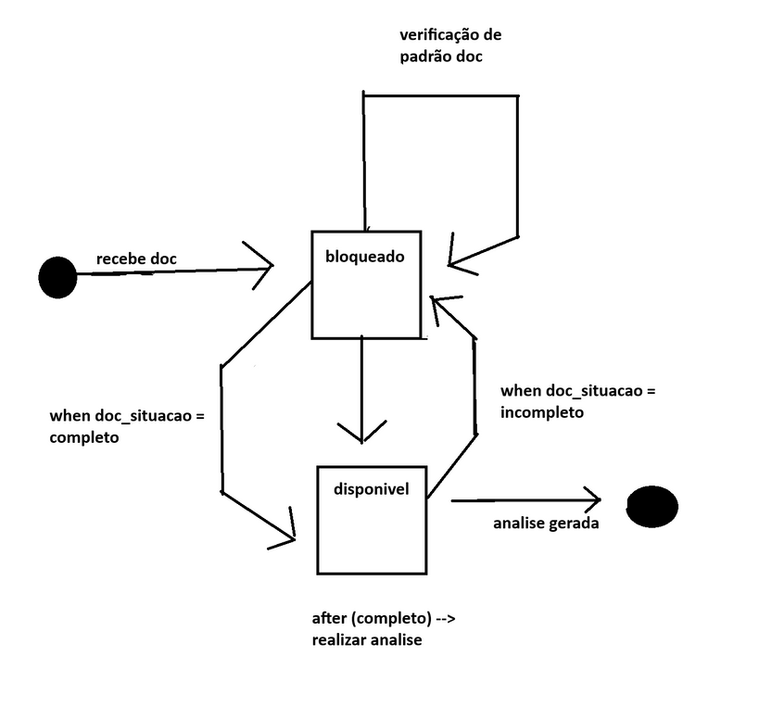
Diagrama de Estados

Slide 28
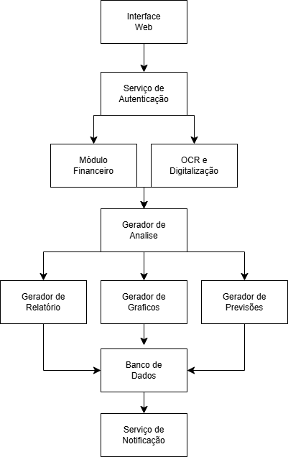
Diagrama de Arquitetura

Slide 29

Conclusão
TRANSFORMAÇÃO
EFICIENCIA E EFICACIA
MELHORIA CONTINUA
ERP COMPLETO

Slide 30
Muito Obrigado!

Slide 31
INSTITUTO FEDERAL DE SÃO PAULO - CAMPUS CATANDUVA
VINO BEBIDAS
DE CADA UVA, UM UNIVERSO DE SABORES
Apresentado Por:
Apresentado Por:
Apresentado Por:
Apresentado Por:
Ana Penariol
Danyell Hervano
Eduardo Lemes
Guilherme Batista

Slide 32
Introdução
A EMPRESA
O SOFTWARE
EAP + CRONOGRAMA
PLANO DE GERENCIAMENTO

Slide 33
A Vino Bebidas
A VINÍCOLA VINO É UMA EMPRESA DE PEQUENO PORTE DEDICADA À PRODUÇÃO E COMERCIALIZAÇÃO DE VINHOS ARTESANAIS, QUE BUSCA EXCELÊNCIA TANTO NA QUALIDADE DE SEUS PRODUTOS QUANTO NA GESTÃO EFICIENTE DE SUAS OPERAÇÕES.

Slide 34
Software
Centralização e estruturação das informações financeiras, ou seja, garantir que todas as transações da vinícola estejam registradas em uma única plataforma.
Automatização da entrada de dados contábeis e fiscais. Com a implementação de scanners conectados diretamente ao sistema, documentos poderão ser digitalizados e armazenados eletronicamente.
Visualização estratégica dos dados por meio de relatórios e dashboards. Por meio de gráficos interativos e relatórios analíticos.
Controle orçamentário automatizado. O sistema permitirá acompanhar o orçamento da empresa de forma detalhada.
Gestão da folha de pagamento se tornará um processo mais ágil e seguro. Todos os encargos trabalhistas, serão calculados automaticamente com base nas horas trabalhadas e nos registros internos.

Slide 35
Estrutura Analítica do Projeto
DIVIDINDO AS TAREFAS

Slide 36
EAP
PLANEJAMENTO INICIAL
R$ 4353,44
ELABORAÇÃO DO PLANO
R$ 8430,48
PRÉ DESENVOLVIMENTO
R$ 14158,72
Reunião com Cliente
Reunião com Equipe
Configuração dos Canais de Comunicação
Levantamento de Dados
Revisão da Viabilidade
Estimativa inicial de custos
Elaboração do plano de gerenciamento
Levantamento de Requisitos
Revisão de Custos
Identificar padrões de Qualidade
Criação do cronograma
Análise de Tempo
Lista de Riscos
Documentação inicial do Projeto
Aprovação do Escopo com Stakeholders
Reunião de Planejamento
Distribuição de Tarefas
Criação do Plano de Gerenciamento de Projeto
Criação de Documento Padrão
Criação de Marca e Estilo
Desenvolvimento de MockUps
Reunião de Alinhamento com Cliente

Slide 37
EAP
AJUSTES E VALIDAÇÕES
R$ 5130,43
DESENVOLVIMENTO TÉCNICO
R$ 23908,16
TREINAMENTO E PADRONIZAÇÃO
R$ 3007,76
Revisão de Riscos e Cronograma
Controle de Mudanças
Revisão de MockUps
Revisão de Custos
Reunião com Desenvolvedores
Desenvolvimento Web (Telas)
Alinhamento com MockUps
Reunião Alinhamento com Cliente
Revisão de Telas
Auditoria Interna
Reunião com Desenvolvedores
Desenvolvimento BackEnd
Criação do Banco de Dados
Implementação do Documento Padrão
Treinamento dos Funcionários
Revisão Documento Padrão

Slide 38
EAP
INTEGRAÇÃO E FINALIZAÇÃO
R$ 9246,96
IMPLANTAÇÃO
R$ 7903,60
TESTE E VALIDAÇÕES
R$ 4965,44
Integração do Sistema
Criação de Estimativas/Previsões
Funcionalidades, Dashboard e Relatórios
Testes Funcionais
Revisão do Escopo e Requisitos
Ajustes Finais
Apresentação Formal
Aprovação do Cliente
Aquisição de Computadores e Scanners
Implementação por Setores
Treinamento por Setores
Capacitação dos Usuários
Testes de Qualidade e Funcionalidade
Reunião com Cliente
Revisão de Riscos e Cronograma
Revisão BackEnd e Banco de Dados
Reunião com Stakeholders
FINALIZAÇÃO
R$ 695,26
Controle de Mudanças
Manutenção Mensal

Slide 39
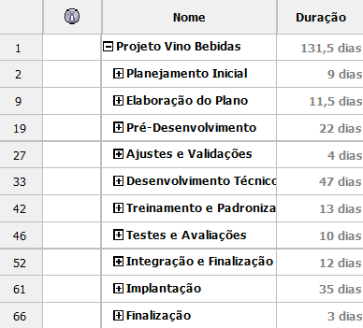
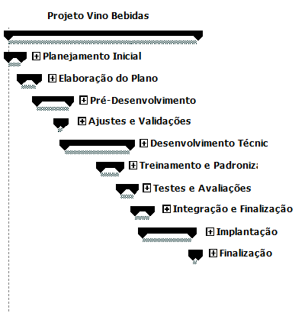
Cronograma
GRÁFICO DE GANTT

Slide 40
Plano de Gestão de Projeto
ORGANIZANDO AS IDEIAS

Slide 41
Plano de Gerenciamento de Escopo
A gestão do escopo será clara e estruturada, assegurando entregas alinhadas aos requisitos. Qualquer alteração deverá ser registrada, avaliada e aprovada antes da implementação.
O controle de mudanças incluirá dados como o responsável, descrição, justificativa, data, impactos (tempo, custo e qualidade) e decisão da equipe, sendo armazenado junto ao cronograma no ProjectLibre.
Plano de Gerenciamento de Tempo
A gestão do tempo será guiada por um cronograma detalhado, com prazos semanais e mensais para garantir as entregas. Alterações de prazo deverão ser formalizadas com justificativa técnica e aprovadas pelo gerente do projeto. Todas as atividades, marcos e entregas serão registradas no ProjectLibre.

Slide 42
Plano de Gerenciamento de Custo
O controle de custos será feito no ProjectLibre, com registro do orçamento inicial, estimativas e custos reais. O orçamento será definido a partir de entrevista com o cliente, considerando suas necessidades e expectativas. Mudanças no escopo, prioridades ou cronograma poderão impactar os custos, exigindo análise e validação do gerente do projeto.

Slide 43
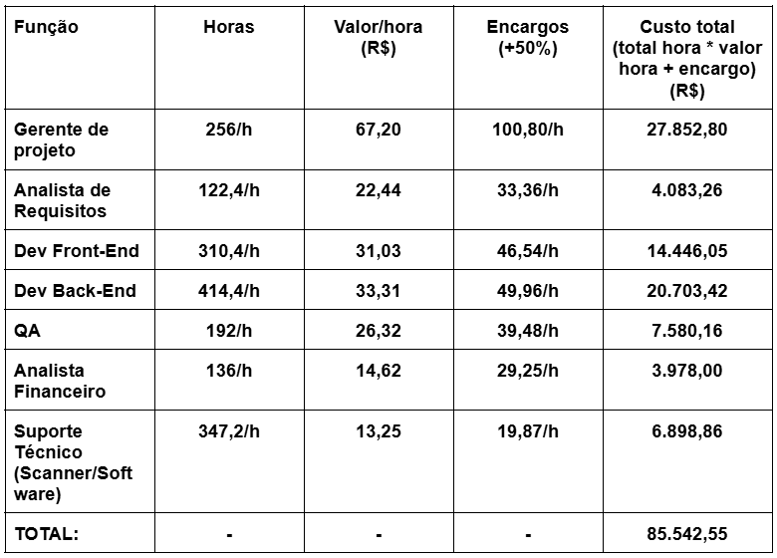
Folha de Pagamento

Slide 44
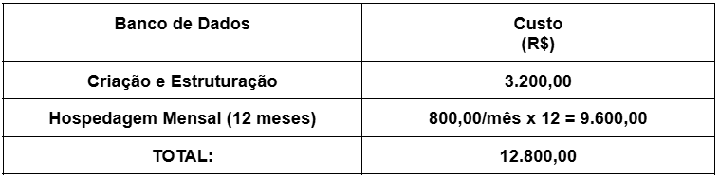
Terceirizados: Banco de Dados

Slide 45
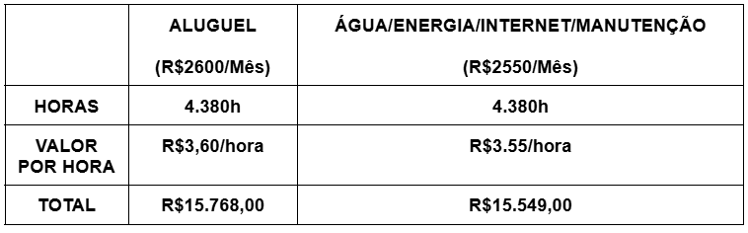
Locação

Slide 46
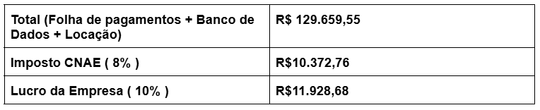
Orçamento

Slide 47
Plano de Gerenciamento de Qualidade
A qualidade será garantida por revisões e testes contínuos, assegurando que o sistema atenda aos requisitos e ofereça desempenho, usabilidade e confiabilidade. Auditorias internas regulares verificarão a conformidade técnica e identificarão melhorias durante o desenvolvimento.
Também serão coletados feedbacks do diretor financeiro e de usuários-chave, especialmente nos testes de validação e usabilidade.
Plano de Gerenciamento do Recursos Humanos
A qualidade será garantida por revisões e testes contínuos, assegurando que o sistema atenda aos requisitos e ofereça desempenho, usabilidade e confiabilidade. Auditorias internas regulares verificarão a conformidade técnica e identificarão melhorias durante o desenvolvimento.
Também serão coletados feedbacks do diretor financeiro e de usuários, especialmente nos testes de validação e usabilidade.

Slide 48
DESENVOLVEDOR FRONT-END
DESENVOLVEDOR BACK-END
ANALISTA DE
BANCO DE DADOS
Criará os serviços necessários para integração entre os scanners, armazenamento de documentos e análise financeira.
Responsável pela estruturação e otimização dos dados para geração de relatórios.
Responsável pelas interfaces do sistema.
QA
ANALISTA
FINANCEIRO
TÉCNICO
DE SUPORTE
Responsável por garantir a qualidade do software por meio de testes.
Validará os relatórios e identifica padrões que possam auxiliar na tomada de decisões.
Garantirá o bom funcionamento e integração dos scanners com o sistema.
GESTOR
DE PROJETO
Responsável por coordenar as equipes, acompanhar o cronograma, analisar os riscos e garantir que as partes envolvidas estejam informadas sobre o andamento do projeto.

Slide 49

Plano de Gerenciamento da Comunicação
A comunicação do projeto será realizada através do Discord, com
objetivo de manter a interação rápida e eficiente entre os membros da equipe.
Para garantir alinhamento, serão realizadas reuniões periódicas com os envolvidos no projeto
Canais de Comunicação
Reunião semanal (Segundas-feiras, 9h) - Status do projeto e ajustes necessários.
Reunião quinzenal (Sextas-feiras, 15h) - Avaliação dos relatórios financeiros.
Reunião de decisão (Quando necessário) - Alinhamento dos stakeholders.
Reunião de retrospectiva (Mensal) - Avaliação do desempenho e melhorias.
# geral · Anúncios e comunicação global do projeto
# desenvolvimento · Discussão sobre o progresso do software
# testes · Relatórios de bugs e feedbacks de testes
# analise-financeira · Análise dos relatórios gerados pelo sistema
# suporte · Resolução de dúvidas e problemas técnicos
# gestao-projeto · Planejamento e status das atividade

Slide 50
Plano de Gerenciamento de Riscos
O objetivo desse plano será identificar os riscos, manter o controle sob eles, verificar e registrá-los, além da criação de um relatório e de um plano de respostas à eles.
Como os riscos serão identificados:
Reuniões, feedbacks, revisão por parte da equipe ao projeto
Obs: Caso necessário, será feito um plano de ação preventivo se não ocorrer o andamento conforme o planejado,
Como os riscos serão controlados:
Descrição de cada etapa / Possível impacto causado / Modo de resolvê-lo
Em casos de etapas que não estão de acordo com a documentação, elas serão registradas para maior controle.
As atualizações no projeto serão acompanhadas por análises e reuniões semanais com a equipe.

Slide 51
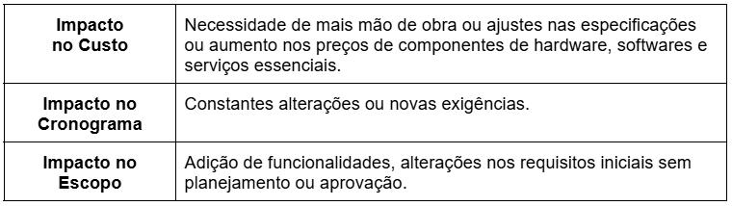
Relatório de Riscos ao Projeto
Situações que impactam negativamente o custo,
cronograma e escopo do projeto:

Slide 52
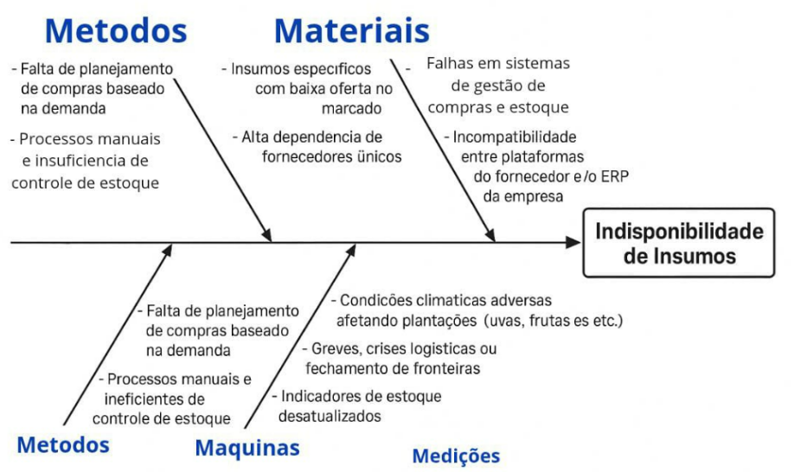
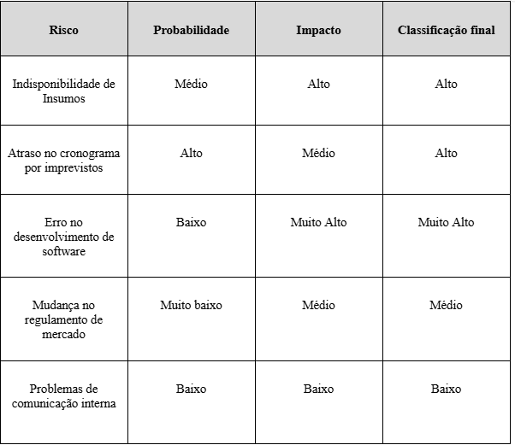
Diagrama Ishikawa
(Causa e Efeito)
Tabela de Riscos

Slide 53
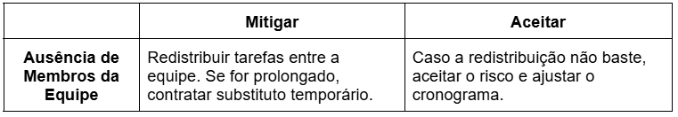
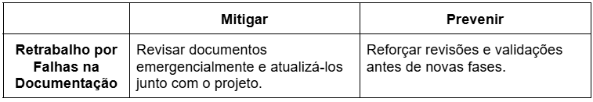
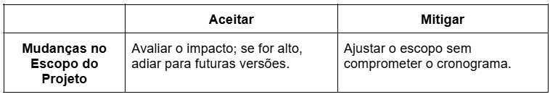
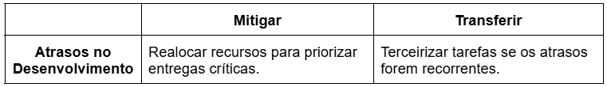
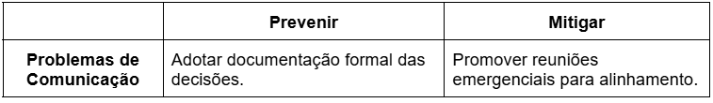
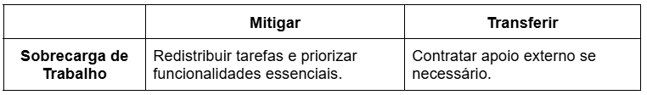
Cenários e Planos de Respostas

Slide 54
Plano de Gerenciamento de Aquisições
Define os processos necessários para obter bens ou serviços externos à organização, garantindo a entrega de insumos que não podem ser desenvolvidos internamente ou cuja terceirização seja mais eficiente.
No caso da Vino Bebidas, a aquisição de um banco de dados personalizado e o serviço de hospedagem online 24h é a melhor opção, pois sustentará todo o sistema financeiro da empresa.
Seleção de Fornecedores
A escolha do fornecedor seguirá critérios objetivos de segurança e experiência. A pesquisa será focada em empresas locais, visando facilitar o contato. Após entrevistas, será escolhida aquela mais alinhada aos objetivos da Vino Bebidas.

Slide 55
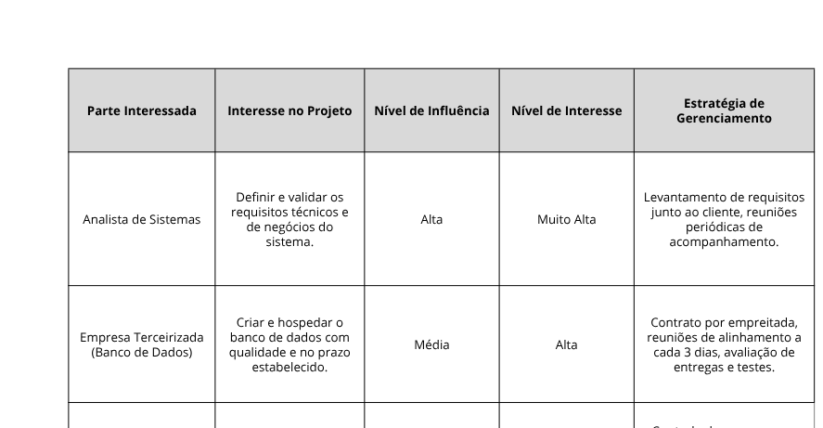
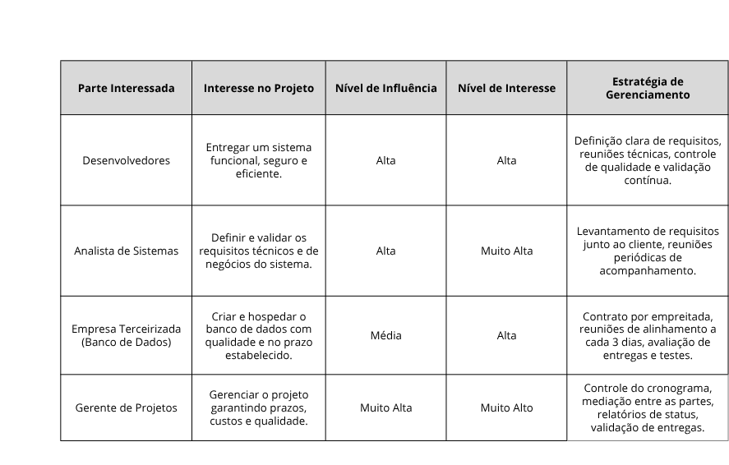
Plano de Gerenciamento das Partes Interessadas
O objetivo deste é definir os processos e estratégias para identificar, planejar, gerenciar e controlar o engajamento das partes interessadas e pessoas envolvidas no projeto.
Estratégias Adotadas
Estratégias Adotadas

Slide 56
Plano de Gerenciamento de Monitoramento e Controle do Trabalho
O objetivo é monitorar o progresso, controlar variáveis e reagir adequadamente a desvios.
Representa os métodos de acompanhamento contínuo, ferramentas de organização temporal e dinâmicas colaborativas de avaliação adotadas.
Foi adotado um modelo estrutura divido em três pilares: sprints temáticos, reuniões semanais de acompanhamento e relatórios periódicos individuais,
Sprints temáticos
1- Planejamento inicial e Levantamento de Requisitos
2- Estruturação Técnica e Diagramas
3- Gerência de Recursos, Riscos e Aquisições
4- Custos, Cronogramas e Metodologias
5- Conclusão, Revisão Geral e Entrega Final

Slide 57
Reuniões semanais de acompanhamento
A função dessa etapa é garantir que o projeto permaneça alinhado aos prazos, objetivos e escopo estabelecidos.
A base para essas reuniões serão os relatórios enviados
por cada membro da equipe.
O foco será nas contribuições, desafios, soluções adotadas e riscos percebidos ao longo do desenvolvimento do projeto.
Relatório periódico individual
Esses relatórios, que será um formulário, serão enviados a cada três dias para cada pessoa envolvida com o projeto da empresa, e servirão de pauta para as reuniões.

Slide 58
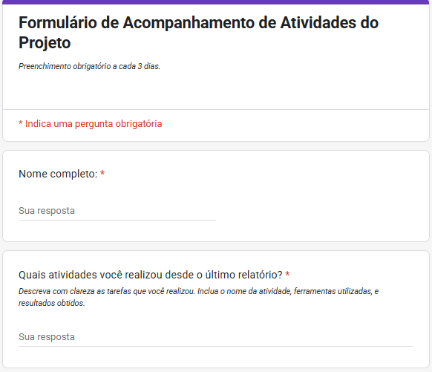
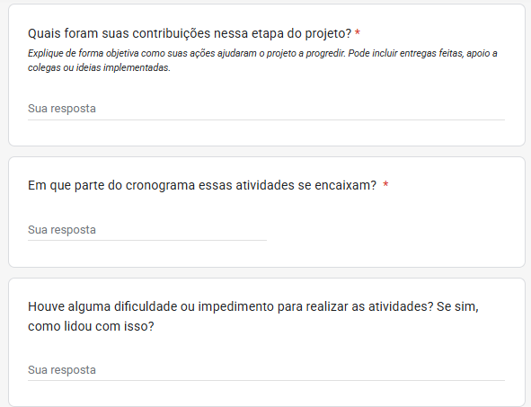
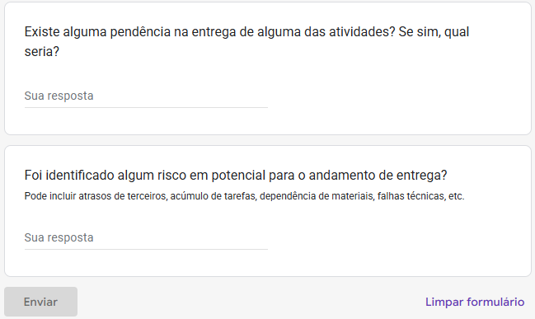
Formulário de Acompanhamento de Atividades

Slide 59
Plano de Gerenciamento de Encerramento de Projeto
Todo o processo será documentado, incluindo os aprendizados, desafios enfrentados, tecnologias utilizadas e uma análise de desempenho individual e em grupo.
Também serão identificados os erros e as possíveis melhorias futuras, com reflexões sobre o que poderia ter sido feito de forma diferente. Um formulário será enviado ao cliente para coleta de feedback e avaliação do resultado final. A entrega será formalizada com assinatura digital do responsável pela empresa.

Slide 60
Conclusão
A problemática inicialmente identificada — caracterizada por processos manuais, erros recorrentes, atrasos em pagamentos e ausência de visão consolidada da saúde financeira — foi enfrentada com uma solução tecnológica robusta, baseada em automação, digitalização e integração de dados.
A construção do sistema foi planejada em etapas essenciais: levantamento de requisitos com diferentes perfis de usuários, desenvolvimento focado na experiência do usuário, testes internos e um plano de implantação com capacitação da equipe.
Como resultado, a VINO conquistou maior eficiência operacional, maior segurança nas informações financeiras e uma base sólida para a tomada de decisões estratégicas.

Slide 61
Muito Obrigado!

